Slide 1


FRONT-END W. ANGULAR
ლექცია 9

Slide 2
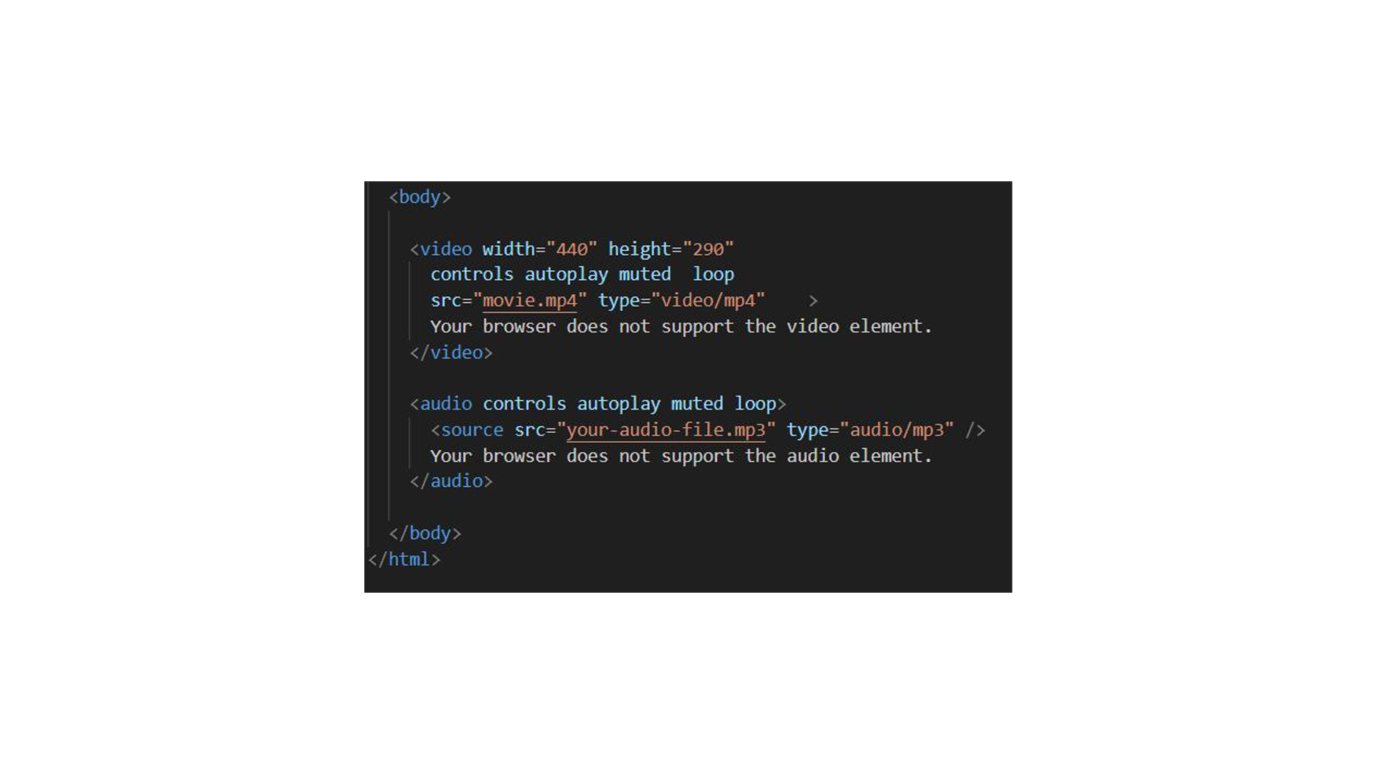
// მედია /აუდიო თეგები
მედია თეგი: <video> </video>
აუდიო თეგი: <audio> </audio>
video - ქმნის ვიდეო კონტენტს;
Audio - ქმნის აუდიო კონტენტს;
ძირითადი ატრიბუტები:
.controls - მართავს მედია ფაილებს (Play, Pause, Volume, Fullscreen)
.src - გადაეცემა მედია ფაილის მისამართი(URL)
.type - განსაზღვრავს ფაილის ტიპს (მაგ: video/mp4; audio/mp3)
.autoplay - მედია ფაილის ავტომატური გაშვება
.muted - უხმო რეჟიმი (აუცილებელი ატრიბუტი autoplay -ის ასამუშავებლად)
.loop - ჩაციკლული გაშვება

Slide 3
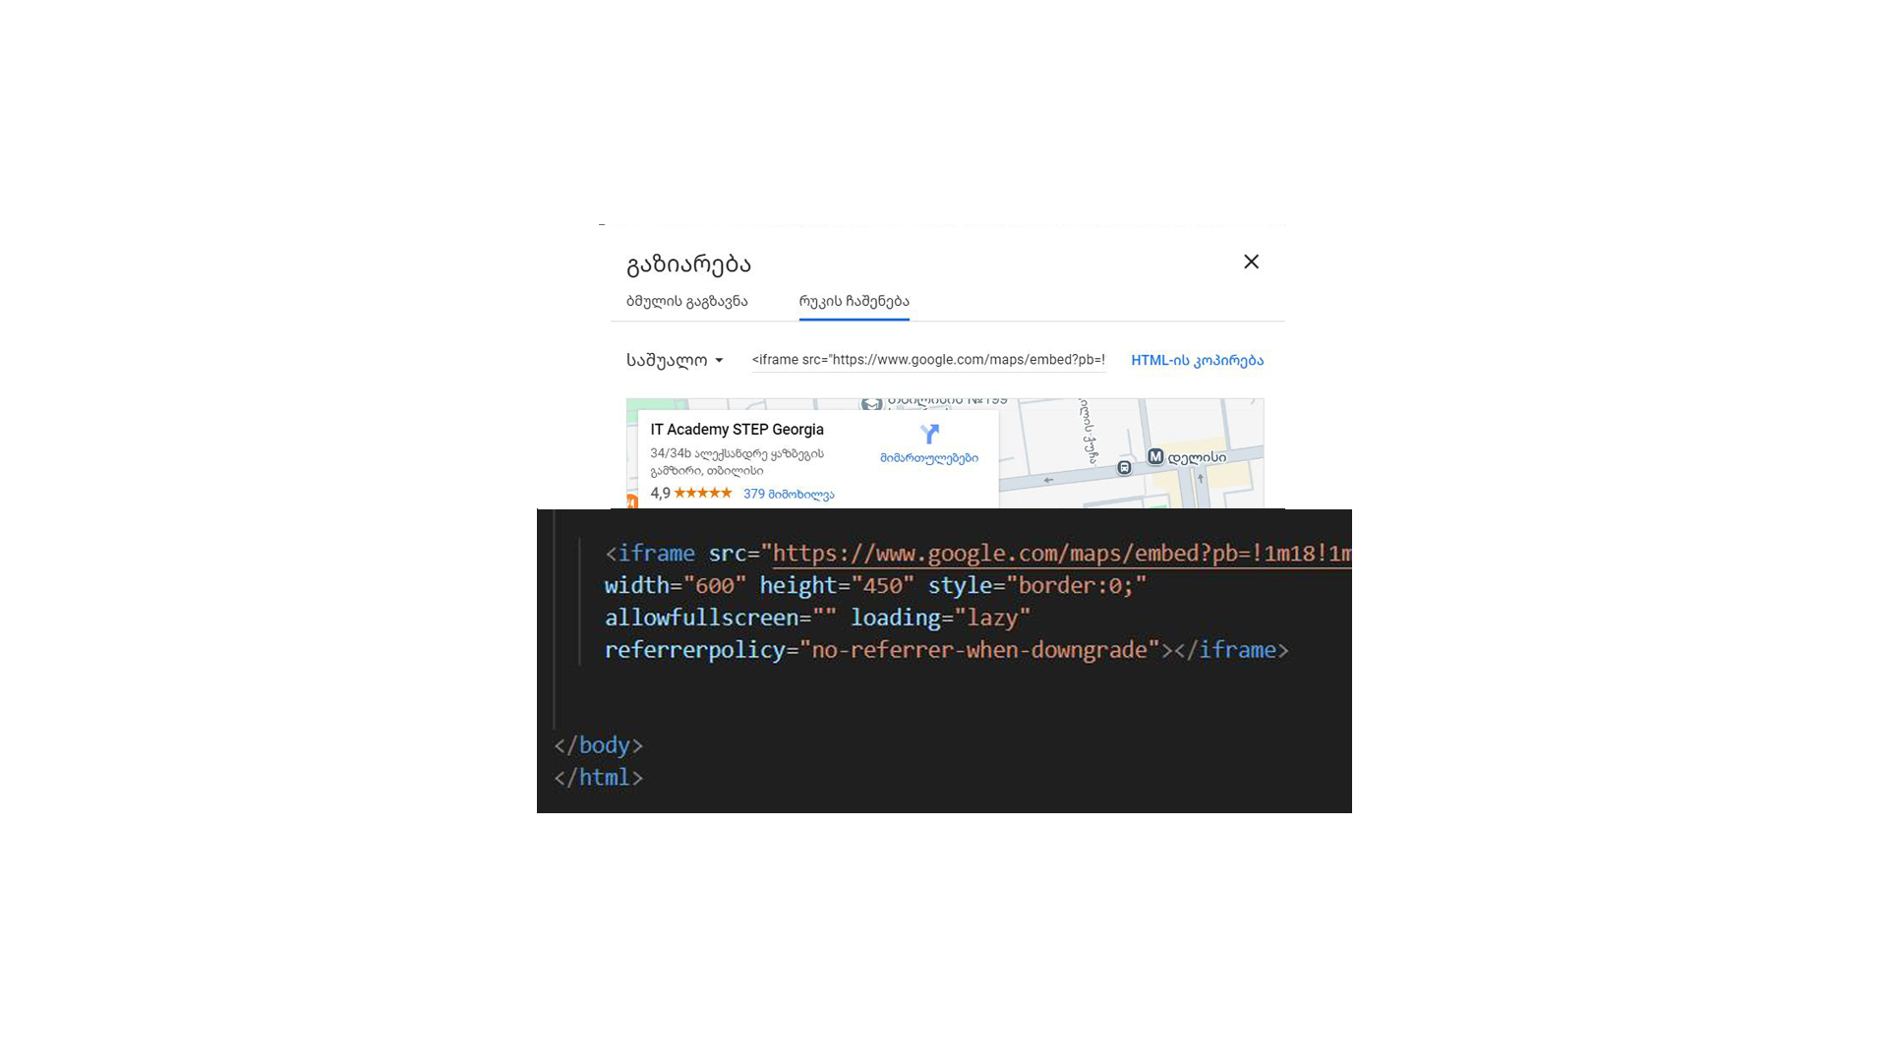
// iframe + google map
Iframe - უზრუნველყოფს სხვადასხვა ტიპის კონტენტის ჩატვირთვას.
Google map embedded - ვებსაიტზე კონკრეტული ლოკაციის გამოტანა მაპის ფორმატში
HTML კოდის გადმოტანა - Share => Embed
ძირითადი ატრიბუტები:
src - google map ის მისამართი (URL)
allowfullscreen - ეკრანის სრული დაფარვა
loadding - განსაზღვრავს როდის ჩაიტვირთოს iframe

Slide 4
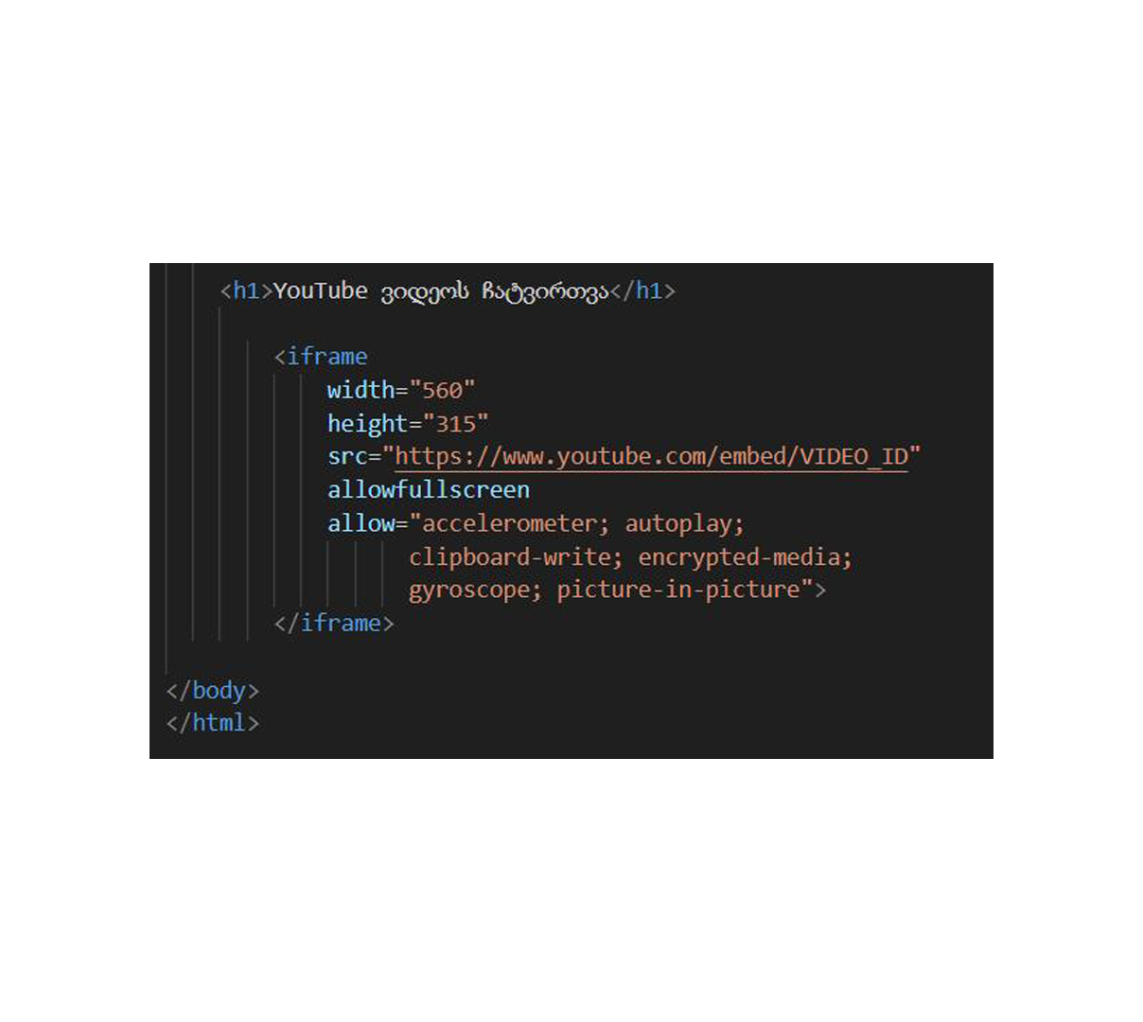
// iframe + youtube embedded
YouTuBe embedded - ვებსაიტზე YouTube ვიდეოს ჩატვირთვა
HTML კოდის გადმოტანა - Share => Embed
ძირითადი ატრიბუტები:
src - google map ის მისამართი (URL)
allowfullscreen - ეკრანის სრული დაფარვა
Allow - დამატებითი ფუნქციების გააქტიურება
Width & height - სიგანის და სიმაღლის კონტროლი

Slide 5
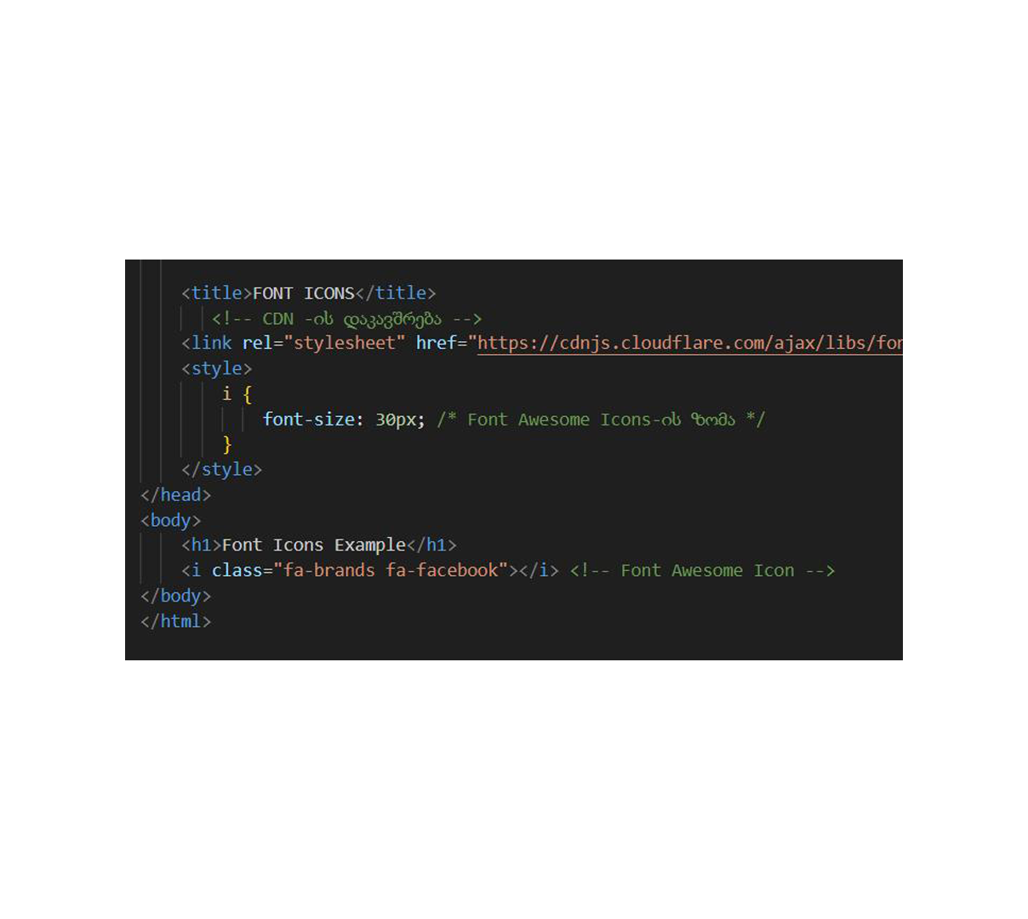
// ICONS და მათი გამოყენება
Font Awesome - აიქონების სია, მოიცავს ბრენდის სიმბოლოებს, სოციალურ ქსელებს სხვადასხვა ტიპის მარკერებს და სხვა.
https://fontawesome.com/icons - ვებსაიტი აიქონებისთვის.
https://cdnjs.com/libraries/font-awesome - CDN ლინკი HTML -ის <head> თეგის href ატრიბუტში შემოგვაქვს.

Slide 6
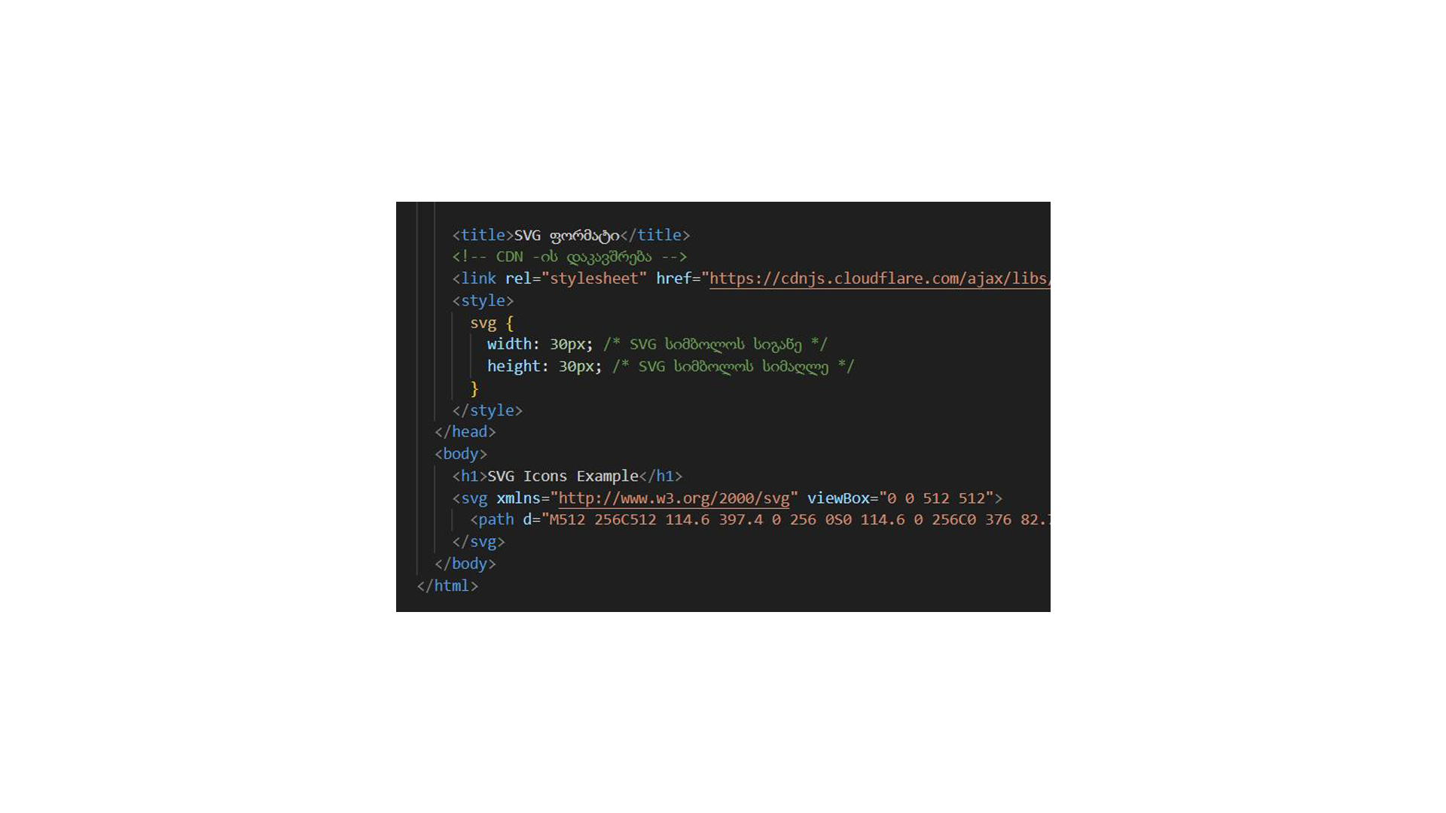
// SVG
SVG (Scalable Vector Graphics) - ვექტორული გრაფიკის ფორმატი(მასშტაბირებისას არ კარგავს ხარისხს). დაფუძნებულია XML-ზე (განიხილება როგორც ტექსტური ფაილები). შესაძლებელია სტილების მართვა Css -ის, და დინამიური დაგენერირება Js -ის საშუალებით.
SVG -ის სტრუქტურა - ძირითადი ელემენტების კომბინაცია: <circle> <rect> <path> <xmlns> <viewBox>
<circle> - გამოიყენება გეომეტრიული წრის გამოსახვისთვის.
<rect> - გამოიყენება კვადრატების და მართკუთხა ფორმების გამოსახვისთვის
<path> - გამოიყენება კომპლექსური გეომეტრიული ფიგურების შესაქმნელად.
<xmlns> - (xml Namespace) ატრიბუტი რომელიც მიუთითებს svg ფორმატზე.
<viewBox> - განსაზღვრავს viewPort ის კოორდინატებს.

Slide 7
// დავალება
https://www.wix.com/website-template/view/html/2358?originUrl=https%3A%2F%2Fwww.wix.com%2Fwebsite%2Ftemplates%3Fcriteria%3DVideo%2BSite&tpClick=view_button&esi=8db09fae-e1c8-4157-af39-b7a3c935077e
ააწყვეთ ანალოგიური დიზაინის ვებგვერდი, ჩაანაცვლეთ თქვენთვის სასურველი ვიდეოებით და ტექსტებით, არ შეცვალოთ დიზაინი

Slide 8
// წარმატებებს გისურვებთ <3
// დღევანდელ თემაზე დეტალურ ინფოს გაეცანით: DetailInfo https://anano303.github.io/media/

